Slide 1

CHAPTER 16.
모바일 웹페이지

Slide 2
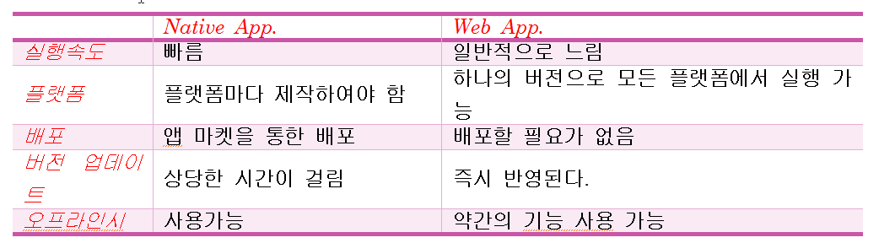
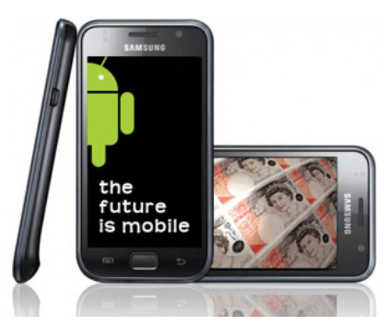
모바일웹 vs 네이티브앱

Slide 3
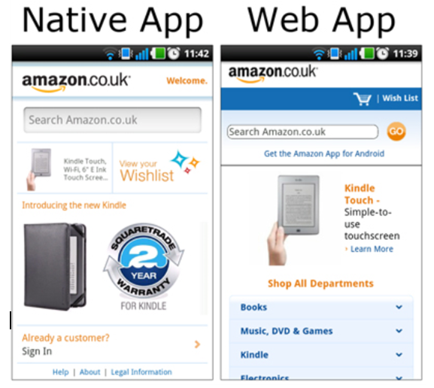
모바일웹 vs 네이티브앱

Slide 4
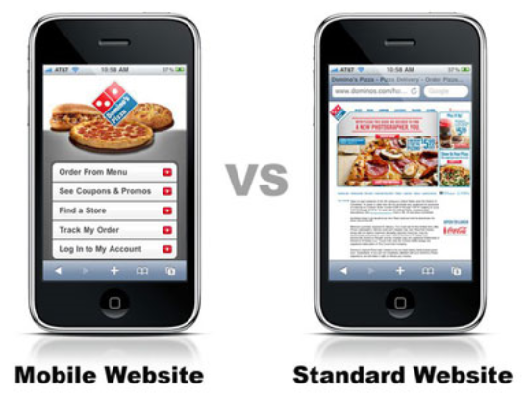
데스크탑 웹과 모바일 웹
모바일 장치는 데스크탑에 비하여 화면의 크기가 작고 처리능력이 떨어진다.
모바일 웹 브라우저는 상당히 다양하다.
모바일 장치와 데스크탑은 사용자 인터페이스가 서로 다르다. 모바일 장치는 터치 방식을 주로 사용하지만 데스크탑은 아직까지도 마우스와 키보드를 주로 사용한다.

Slide 5
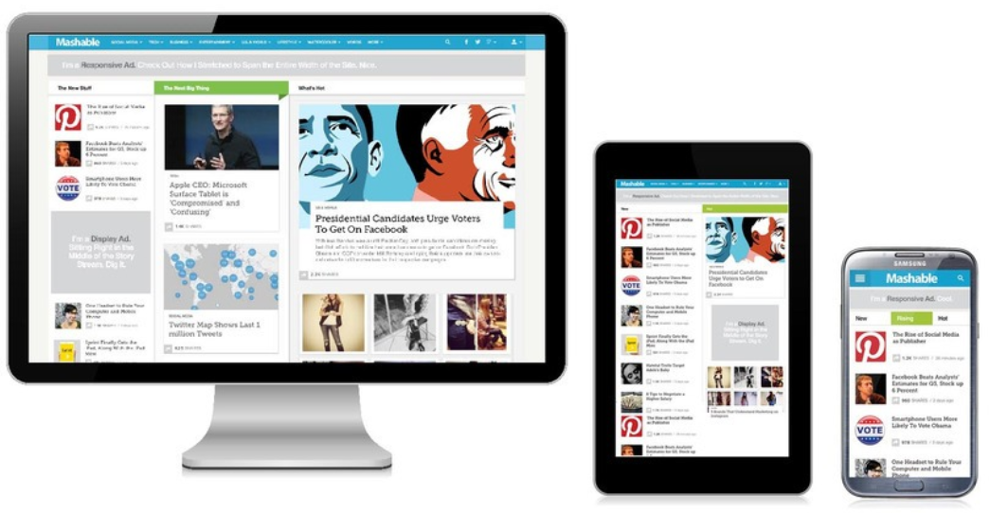
반응형 웹디자인
반응형 웹페이지 디자인(responsive web design: RWD) - 웹페이지가 사용자의 환경을 읽어서 적절하게 반응하는 페이지
By 웹디자이너 에단 마르코트(Ethan Marcotte)

Slide 6
예제
<!doctype html>
<html>
<head>
<meta charset="utf-8">
<meta name="viewport" content="width=device-width, initial-scale=1.0">
<title>Responsive Web Design</title>
<style>
#page {
padding: 5px;
width: 960px;
margin: 20px auto;
}
#header { height: 50px; }
#main { width: 600px; float: left; }
#sidebar { width: 300px; float: right; }
#footer { clear: both; }

Slide 7
예제
@media screen and (max-width: 980px) {
#page { width: 94%; }
#main { width: 65%; }
#sidebar { width: 30%; }
}
@media screen and (max-width: 700px) {
#main { width: auto; float: none; }
#sidebar { width: auto; float: none; }
}
@media screen and (max-width: 480px) {
#header { height: auto; }
h2 { font-size: 24px; }
#sidebar { display: none; }
}

Slide 8
예제
#header, #main, #sidebar, #footer {
border: solid 1px red;
}
#header { background-color: yellow; }
#sidebar { background-color: aliceblue; }
#main { background-color: aqua; }
#footer { background-color: coral; }
</style>
</head>

Slide 9
예제
<body>
<div id="page">
<div id="header">
<h2>Header</h2>
</div>
<div id="main">
<h2>Main</h2>
...
에단이 기고한 글은 http://alistapart.com/article/responsive-web-design에서 볼 수 있다.
</div>
<div id="sidebar">
<h2>Sidebar</h2>
<ul>
<li>Fluid Grids</li>
<li>Media Queries</li>
</ul>
</div>
<div id="footer">
<h2>Footer</h2>
</div>
</div>
</body>
</html>

Slide 10
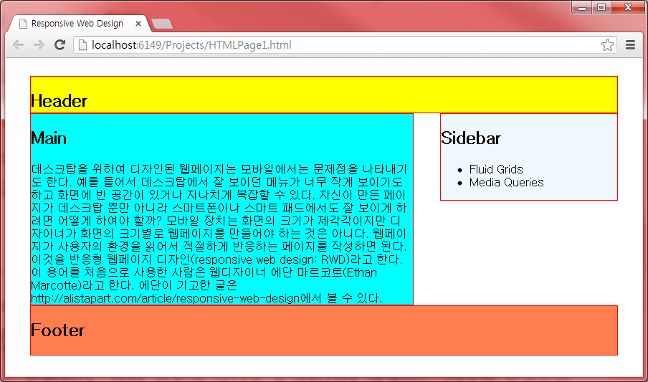
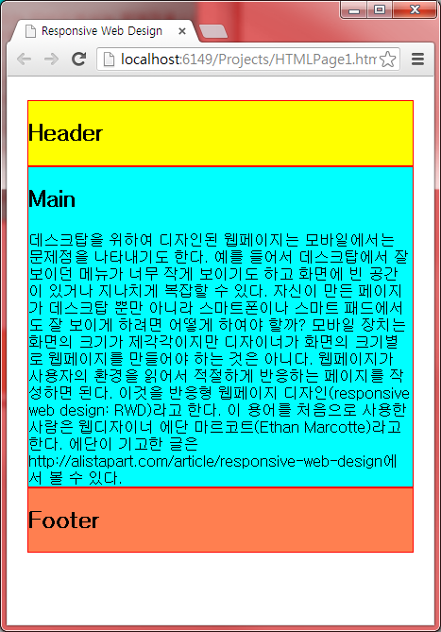
실행 결과
웹브라우저에서 실행하기

Slide 11
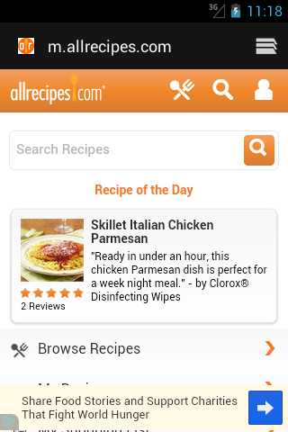
jQuery Mobile
jQuery Mobile은 모바일 프레임워크 중의 하나
jQuery Mobile 터치-기반의 HTML5 UI 프레임워크
jQuery Mobile로 작성한 웹앱은 모든 종류의 스마트폰, 태블릿, 데스크탑에서 소스의 변경없이 동일한 모습으로 실행될 수 있다.

Slide 12
예제
<!DOCTYPE html>
<html>
<head>
<title>My Page</title>
<meta name="viewport" content="width=device-width, initial-scale=1">
<link rel="stylesheet" href="http://code.jquery.com/mobile/1.3.1/jquery.mobile-1.3.1.min.css" />
<script src="http://code.jquery.com/jquery-1.9.1.min.js"></script>
<script src="http://code.jquery.com/mobile/1.3.1/jquery.mobile-1.3.1.min.js"></script>
</head>

Slide 13
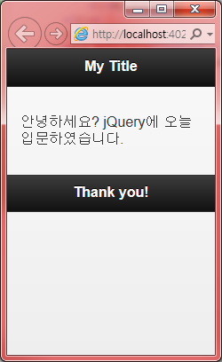
기본 예제
<body>
<div data-role="page">
<div data-role="header">
<h1>My Title</h1>
</div>
<!-- /header -->
<div data-role="content">
<p>안녕하세요? jQuery에 오늘 입문하였습니다.</p>
</div>
<!-- /content -->
<div data-role="footer">
<h4>Thank you!</h4>
</div>
<!-- /footer -->
</div>
<!-- /page -->
</body>
</html>

Slide 14
리스트뷰
<!DOCTYPE html>
<html>
<head>
<title>My Page</title>
<meta name="viewport" content="width=device-width, initial-scale=1">
<link rel="stylesheet" href="http://code.jquery.com/mobile/1.3.1/jquery.mobile-1.3.1.min.css" />
<script src="http://code.jquery.com/jquery-1.9.1.min.js"></script>
<script src="http://code.jquery.com/mobile/1.3.1/jquery.mobile-1.3.1.min.js"></script>
</head>
</html>

Slide 15
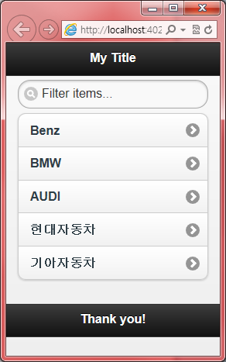
리스트뷰
<body>
<div data-role="page">
<div data-role="header">
<h1>My Title</h1>
</div>
<!-- /header -->
<div data-role="content">
<ul data-role="listview" data-inset="true" data-filter="true">
<li><a href="#">Benz</a></li>
<li><a href="#">BMW</a></li>
<li><a href="#">AUDI</a></li>
<li><a href="#">현대자동차</a></li>
<li><a href="#">기아자동차</a></li>
</ul>
</div>
<!-- /content -->
<div data-role="footer">
<h4>Thank you!</h4>
</div>
<!-- /footer -->
</div>
<!-- /page -->
</body>
</html>

Slide 16
슬라이더
...
<body>
<div data-role="page">
<div data-role="header">
<h1>My Title</h1>
</div>
<!-- /header -->
<div data-role="content">
<p>안녕하세요? jQuery에 오늘 입문하였습니다.</p>
</div>
<div data-role="content">
<p>안녕하세요? jQuery에 오늘 입문하였습니다.</p>
<form>
<label for="slider-0">Input slider:</label>
<input type="range" name="slider" id="slider-0" value="25" min="0" max="100" />
</form>
</div>

Slide 17
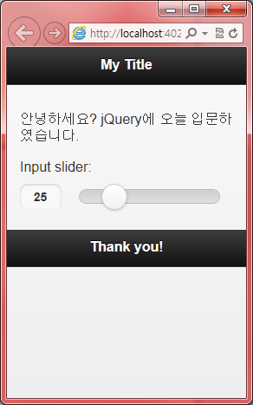
슬라이더
<!-- /content -->
<div data-role="footer">
<h4>Thank you!</h4>
</div>
<!-- /footer -->
</div>
<!-- /page -->
</body>
</html>

Slide 18
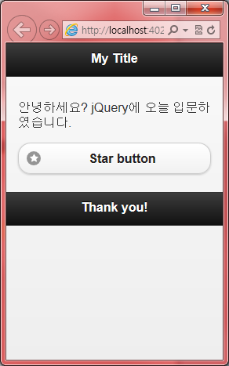
버튼
...
<body>
<div data-role="page">
<div data-role="header">
<h1>My Title</h1>
</div>
<!-- /header -->
<div data-role="content">
<p>안녕하세요? jQuery에 오늘 입문하였습니다.</p>
<a href="#" data-role="button" data-icon="star">Star button</a>
</div>
<!-- /content -->
<div data-role="footer">
<h4>Thank you!</h4>
</div>
<!-- /footer -->
</div>
<!-- /page -->
</body>
</html>

Slide 19
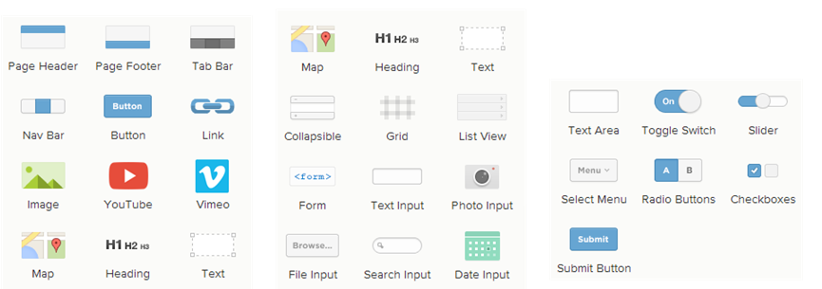
기타 UI 컴포넌트
http://jquerymobile.com/demos

Slide 20
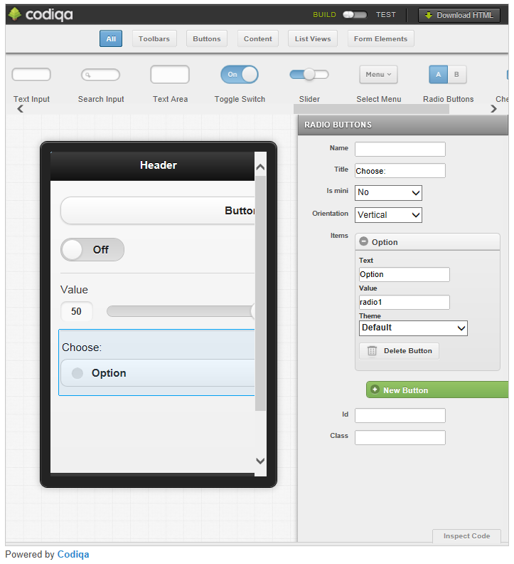
UI 빌더
codiqa UI 빌더

Slide 21
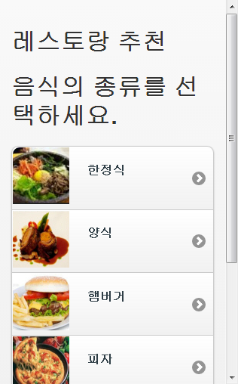
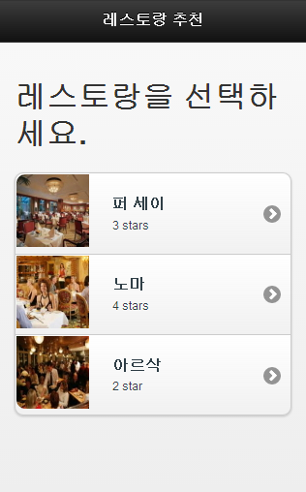
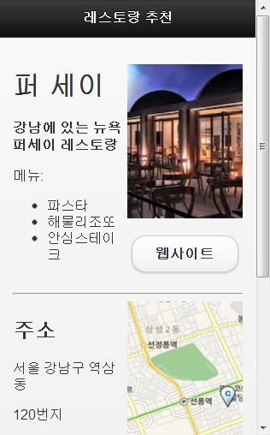
레스토랑 추천앱
웹브라우저로 실행

Slide 22
Q & A

